Slide 1
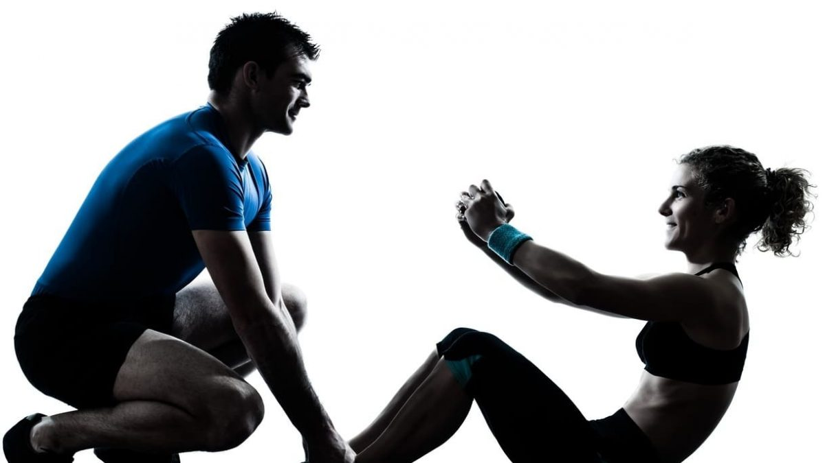
Ouro Preto, 26 de junho de 2023.

Slide 2
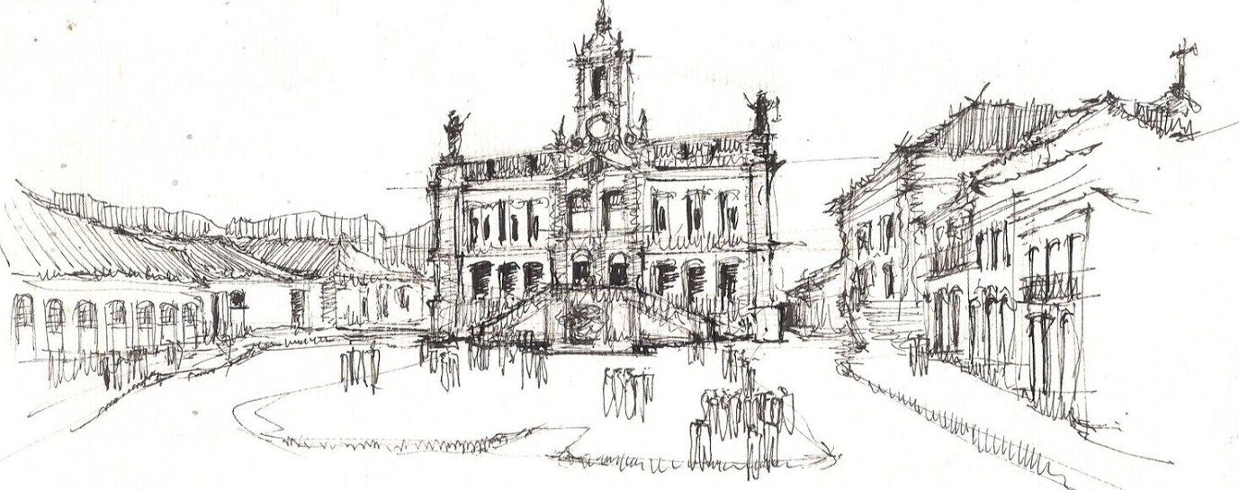
PREMISSAS
Celebrar a cultura institucional
Engajamento de docentes e discentes
Abordar temáticas atuais
Valorizar os TCCs

Slide 3
OBJETIVOS
Apresentar as ações propostas para a edição 2023 / 1
Alinhar procedimentos internos
Alinhar responsabilidades compartilhadas entre docentes e discentes

Slide 4
COMISSÃO ORGANIZADORA
MEMBROS
Prof. Bruno Ocelli
Prof. Everton Soares
Prof. Renato Ferreira
Turma EFD162
FUNÇÃO:
Integrar todas as ações do evento, garantir a execução do escopo e alinhar os procedimentos de comunicação, identidade visual e avaliação

Slide 5
CONCEITO

Slide 6
DADOS GERAIS
QUANDO: 7 A 12 DE AGOSTO
ONDE: ESCOLA DE EDUCAÇÃO FÍSICA
HORÁRIO: 19:00 ÀS 22:40*
PÚBLICO: COMUNIDADE ACADÊMICA
INSCRIÇÕES: GRATUITAS
* As defesas de TCC poderão ser agendadas em qualquer horário, ressalvando-se as demais atividades da SEF

Slide 7
O QUE VAI ACONTECER?

Slide 8
AÇÕES
DEFESAS DE TCCs AUTORIZADAS
DURAÇÃO: 75 MINUTOS
BANCA: CRITÉRIO ATUAL
DATAS: LIVRE
HORÁRIO: LIVRE
EXCEÇÕES
Segunda: 19:00 às 22:30
Quarta: 17:00 às 19:00
Sexta: 19:00 às 22:30

Slide 9
AÇÕES
DATA: 7 de agosto
LOCAL: Centro de Convenções
HORÁRIO: 19:00 às 21:00
ORGANIZAÇÃO: Profa. Circe Sampaio
INSCRIÇÕES: Formulário Turma Dança

Slide 10
AÇÕES
DATA: 9 de agosto
HORÁRIO: 17:00 às 19:00 horas
LOCAL: Ginásio de Ginásticas
CATEGORIAS: Resistência
VAGAS: 8 trios por gênero
INSCRIÇÕES: Bloco de Salas

Slide 11
AÇÕES
DATA: 11, 12 e 27 de agosto
HORÁRIO: Variado
FORMATO: Presencial e Online
LOCAL: Escola de Educação Física
Haverá apresentação de trabalhos
INSCRIÇÕES: Gratuitas

Slide 12
COMISSÕES INTERNAS

Slide 13
MATRIZ DE RESPONSABILIDADES
MATRIZ DE EXECUÇÃO
O corpo docente vinculado à EEFUFOP não deverá agendar aulas no período do evento
A Mostra de TCCs terá com mentor o professor Everton Soares
A Mostra de Danças Afro-indígenas terá como mentora a professora Circe Sampaio
O Seminário de Atividade Aquáticas terá como mentor o professor Renato Ferreira
O Campeonato de Supino terá como mentor o professor Everton Soares

Slide 14
@SEMANAEFI

